Slide 1

Διαβάζοντας την Είσοδο
facebook.com/schoolspace.chania
http://www.schoolspace.gr

Slide 2
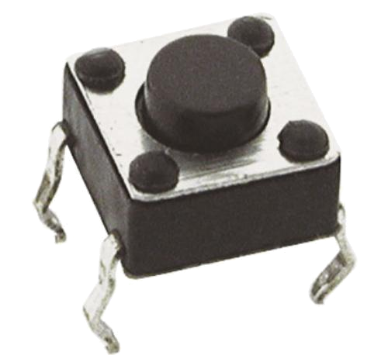
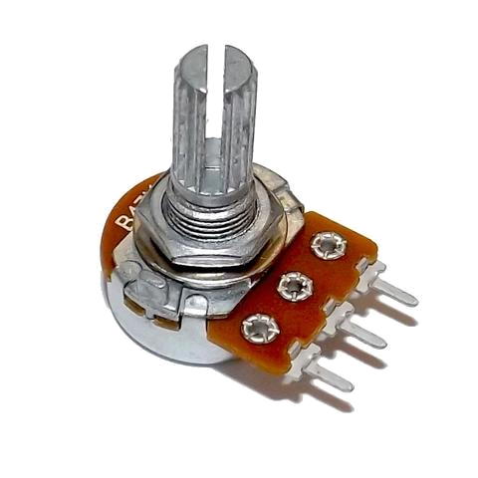
Τι είναι είσοδος;
Διακόπτης: Ψηφιακή Είσοδος
Σβηστό – Ανοικτό ( 0 - 1)
Ποτενσιόμετρο:
Διάφορες τιμές
(Αναλογική είσοδος)

Slide 3
Τι είναι στα αλήθεια ένα ποτενσιόμετρο;
+
-
5V
5V

Slide 4
Τι είναι στα αλήθεια ένα ποτενσιόμετρο;
+
-
5V
0V

Slide 5
Τι είναι στα αλήθεια ένα ποτενσιόμετρο;
+
-
5V
2.5V

Slide 6
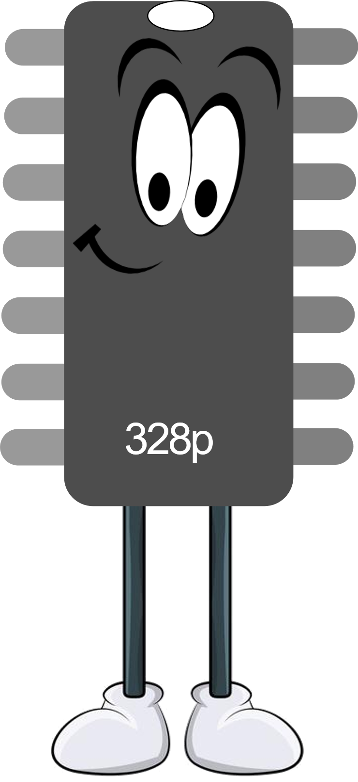
Πως διαβάζεται;
Arduino Analog In
0 - 1023
-
+
5V

Slide 7
Διακόπτης Ανοικτός
Είσοδος
Μου αρέσουν οι
διακόπτες!
5V
+
-
Γείωση

Slide 8

Διακόπτης Κλειστός
Είσοδος
Νομίζετε ότι δουλεύει ε;
:D
5V
+
-
Γείωση

Slide 9
Διακόπτης σε Είσοδο με Αντίσταση Pull Down
Είσοδος
5V
+
-
Γείωση
Τώρα μάλιστα!

Slide 10
Διακόπτης σε Είσοδο με Αντίσταση Pull Up
5V
+
Είσοδος
-
Γείωση

Slide 11
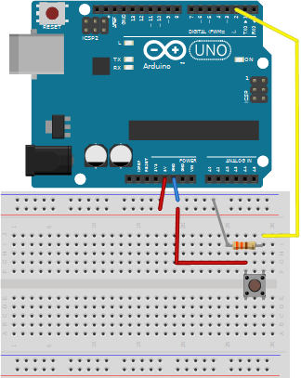
Παράδειγμα
DigitalReadSerial

Slide 12
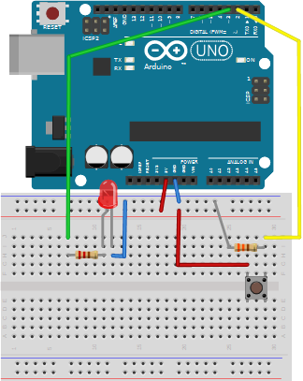

Slide 13
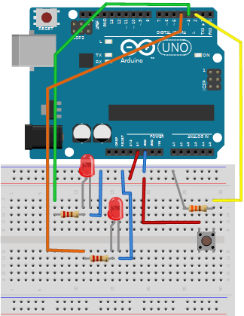

Slide 14
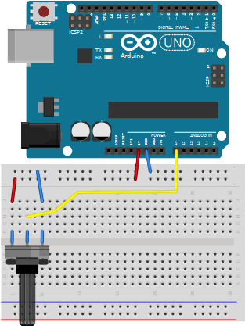
Παράδειγμα
AnalogInOutSerial

Slide 15
